Slide 1
LEAGUE OF LEGENDS
Introducción al juego

Slide 2
Unos datos para empezar
Dos equipos de 5 jugadores
Juego de estrategia tipo MOBA (Multiplayer Online Battle Arena)
Lanzado en 2011
Beneficio de 1750 millones de dólares en 2020
115 millones de jugadores activos mensuales en 2020

Slide 3
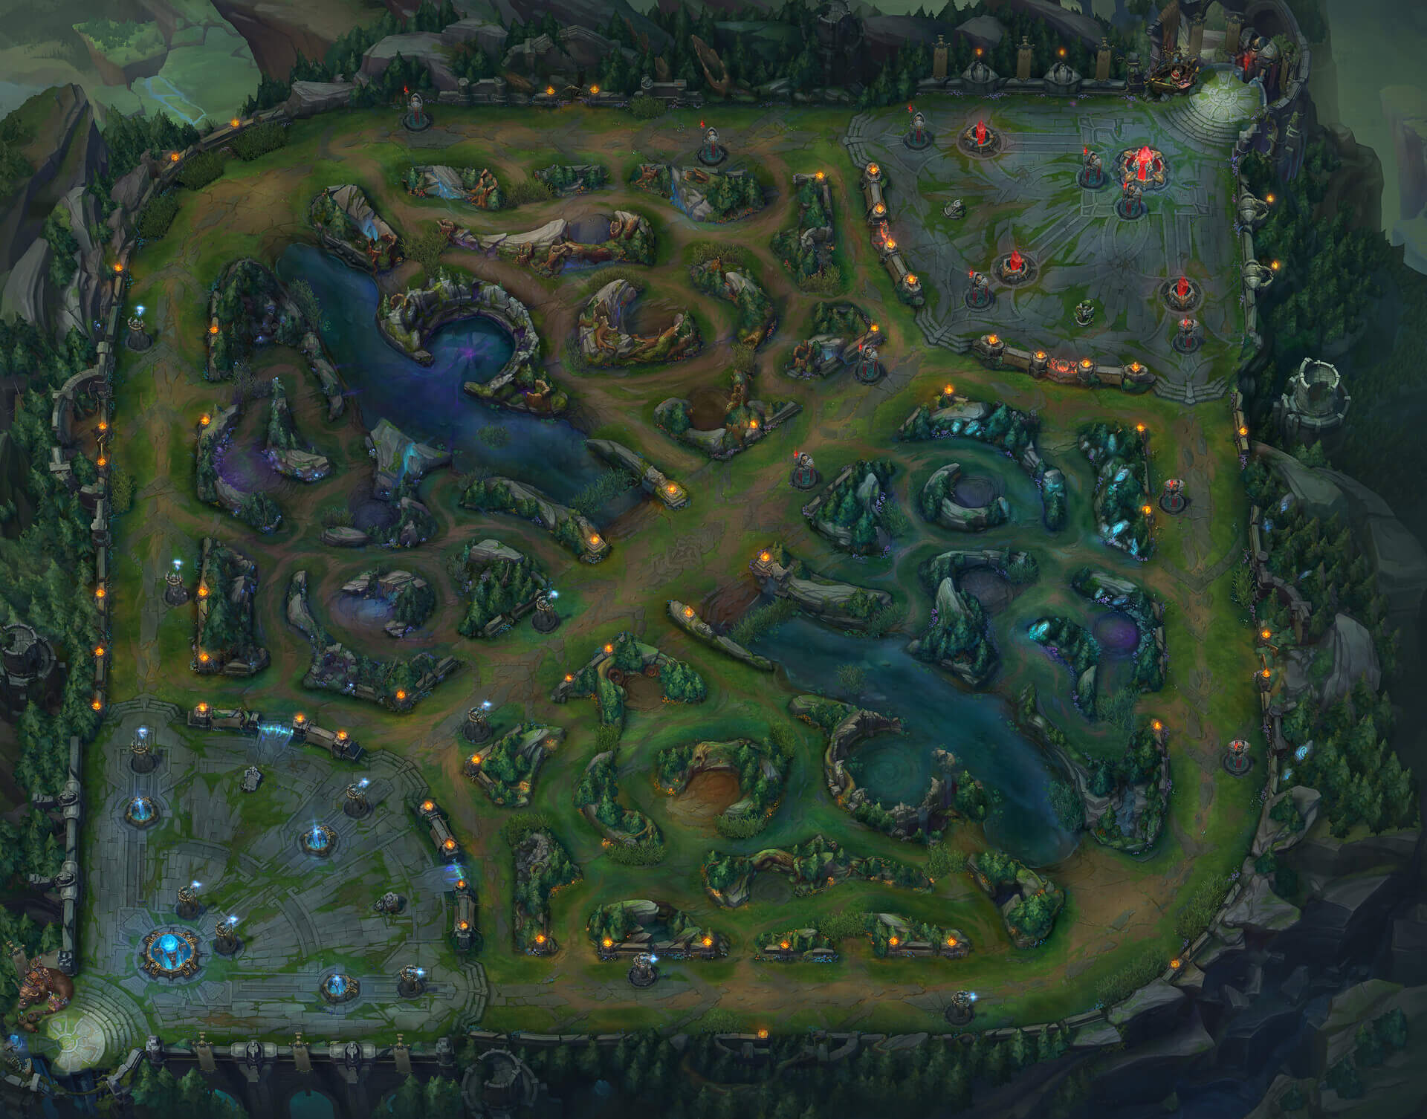
El juego
Mapa con 3 calles: top, mid y bot
El terreno entre calles se denomina jungla
El reparto de los jugadores por equipo es el siguiente
Uno a top
Uno en la jungla
Uno a mid
Dos a bot
Se gana destruyendo la base del equipo rival
Tres torres por línea, un inhibidor por línea, dos torres protegen el nexo.
Ganar oro para comprar objetos, mejorar al campeón y ser más fuerte que el rival
Top
Jungla
Jungla
Mid
Jungla
Jungla
Bot

Slide 4
Los campeones
Cada jugador escoge un campeón y una posición antes de entrar a partida
Actualmente existen 155 campeones
Los campeones están categorizados en varios tipos
Tirador
Apoyo
Asesino
Luchador
Tanque
Mago
Cada campeón puede jugarse en una o varias posiciones
Generalmente en cada línea se suele jugar un tipo de campeón predefinido
En cada partida, el campeón va subiendo de nivel, desde el 1 al 18
Todos los campeones tiene un ataque básico, cuerpo a cuerpo o a distancia
Cada campeón tiene 4 habilidades principales y una pasiva

Slide 5
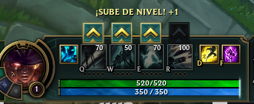
Las habilidades
Cada subida de nivel permite mejorar una habilidad
Las estadísticas del campeón influyen en los números de las habilidades
Existen tres tipos de daño
Físico
Mágico
Verdadero
Cada habilidad puede realizar un tipo de daño, no hacerlo, curar o realizar un efecto de control de adversario
Ralentizar
Parar
Aturdir
Provocar

Slide 6
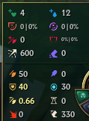
Las estadísticas
Daño de ataque (AD)
Probabilidad de impacto crítico
Velocidad de ataque
Poder de habilidad (AP)
Maná y regeneración
Velocidad de movimiento
Armadura
Resistencia mágica
Penetración de armadura
Letalidad
Penetración mágica
Velocidad de habilidades
Vida y regeneración
Robo de vida
Succión física y omnisucción
Tenacidad
Todos los campeones tienen una serie de estadísticas que se mejoran comprando objetos

Slide 7
Los objetos
Comprar objetos proporciona mejoras a las estadísticas
También dan otros efectos pasivos
Además, algunos tienen efectos activos
Existen objetos consumibles, se usan, hacen un efecto y desaparecen
Cada campeón tiene hueco para 6 objetos
Existen campeones con objetos exclusivos
Distintos tipos de objetos
Iniciales
Básicos
Épicos
Legendarios/Míticos
Se combinan objetos para crear objetos de mayor nivel
En total existen 279 objetos

Slide 8
Las ligas
En el juego existen distintas ligas que clasifican a los jugadores según su habilidad
De Hierro a Diamante, cada liga está dividida en 4 subdivisiones, IV a I.
Aspirante y Gran maestro tienen un número limitado de tamaño
Aspirante con 300 jugadores
GM con 700 jugadores
Los jugadores profesionales se encuentras en estas ligas
También jugadores que no compiten pero con el mismo conocimiento del juego
Hierro
Bronce
Plata
Oro
Platino
Diamante
Maestro
Gran maestro
Aspirante (Challenger)

Slide 9
Motivación del TFM
El problema
La propuesta
Muchos objetos, muchos campeones, demasiadas combinaciones
Variaciones dependiendo de la posición que tome un campeón
Gran curva de aprendizaje para jugadores nuevos
Única forma de aprender es mediante experiencia
Los jugadores en ligas más altas suelen jugar muchas partidas
Tienen conocimiento muy especializado en una posición y un número reducido de campeones.
Usar aprendizaje no supervisado para analizar las partidas de estos jugadores
Extraer el conocimiento que poseen sobre campeones y objetos
De forma indirecta, obtener las compras óptimas

